Slide 1
SISTEMA DE MONITORAMENTO DE UMIDADE E TEMPERATURA COM DADOS ARMAZENADOS EM NUVEM Componentes: GUSTAVO HIGUTI DE SOUZA IAN AGUILA SANCHEZ IGOR DE LUCCA CARNEIRO ANTONIO 3º ELO 2020
1

Slide 2
MOTIVAÇÃO
Sistemas caros de monitoramento no mercado (foco em indústrias químicas e farmacêuticas)
Pouco aproveitamento do uso de dados em nuvem na aplicação
Difícil aplicação em ambientes domésticos e pequenos empreendimentos

Slide 3
OBJETIVOS DO PROJETO
Monitorar as condições em ambientes comerciais e residenciais
Projetar um sistema de monitoramento de baixo custo e fácil implementação
Armazenar os dados em nuvem para monitoramento por internet

Slide 4
MATERIAIS E VALORES
Sensores de umidade e temperatura (DHT22, U$9,99);
Microcontrolador (Arduíno UNO R3, U$23,00);
Cabo USB para conectar o microcontrolador ao computador(U$3,95);
Computador que execute um Virtual Instrument (VI) em LabVIEW (HP 6UY82UA#ABA, U$474,95).
Valor total: U$511,89 (sem acréscimos)

Slide 5
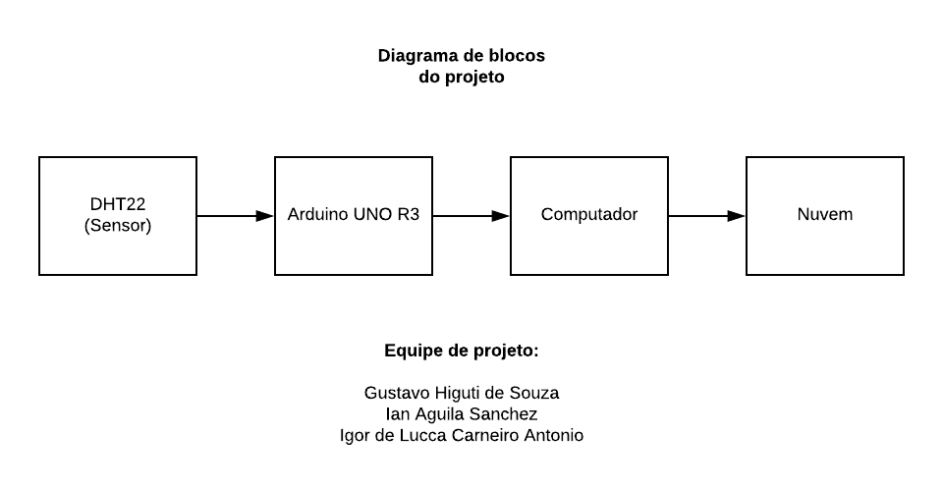
Como funciona:
Fonte: Autoria Própria
5
Fonte: Autoria Própria

Slide 6
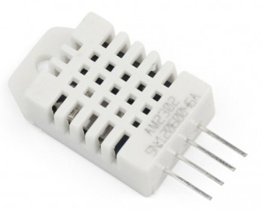
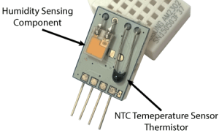
Leitura de dados:
Fonte: Autoria Própria
O sensor (DHT22) mede as variáveis temperatura e umidade
Transmite os dados medidos para o microcontrolador
DHT22
Fonte: www.pcboard.ca,
acesso em: 07 de ago. 2020, às 16:23.
Fonte: howtomechatronics.com,
acesso em: 07 de ago. 2020, às 16:04.

Slide 7
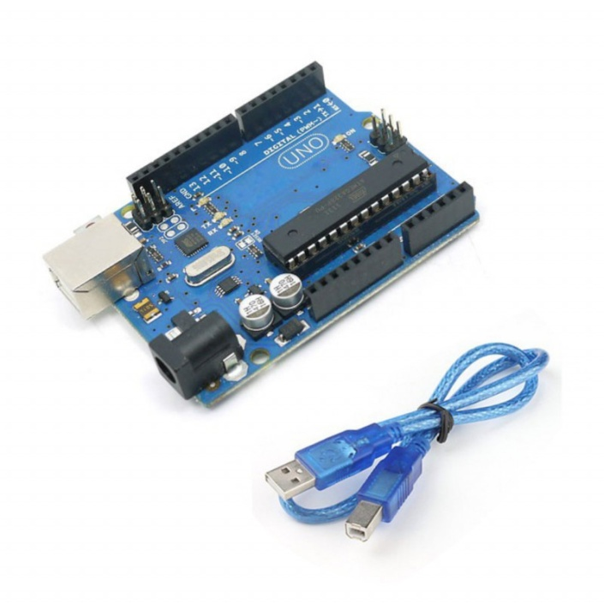
Controle:
Fonte: Autoria Própria
O controlador (Arduíno UNO) registra o sinal dos sensores
Transmite os dados para o computador por meio de comunicação serial via USB
Fonte: www.baudaeletronica.com.br,
acesso em 07 de ago. 2020, às 17:04.
Arduíno UNO R3

Slide 8




Processamento e registro de dados:
Fonte:
Autoria Própria
O computador processa os dados através de um Virtual Instrument (VI) feito em LabVIEW, salvando-os em um arquivo .txt no OneDrive
Os registros podem ser acessados de qualquer lugar com internet e visualizados
por meio do serviço de
análise do Power BI.
Fonte: atacadogames.com,
acesso em 05 de ago. 2020, às 15:34.
Fonte:labviewwiiki.org,
acesso em 05 de ago. 2020, às 15:54.
Fonte: windowsteam.com.br,
acesso em 05 de ago. 2020, às 15:34.
Fonte: medium.com,
acesso em 06 de ago. 2020,
às 15:44.

Slide 9
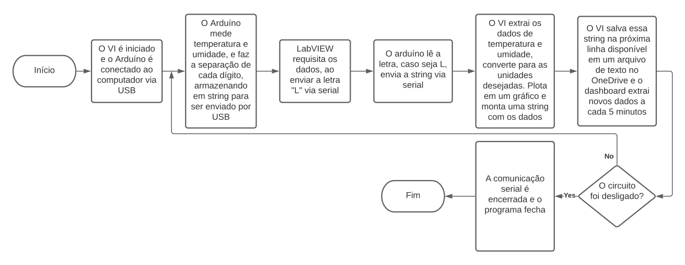
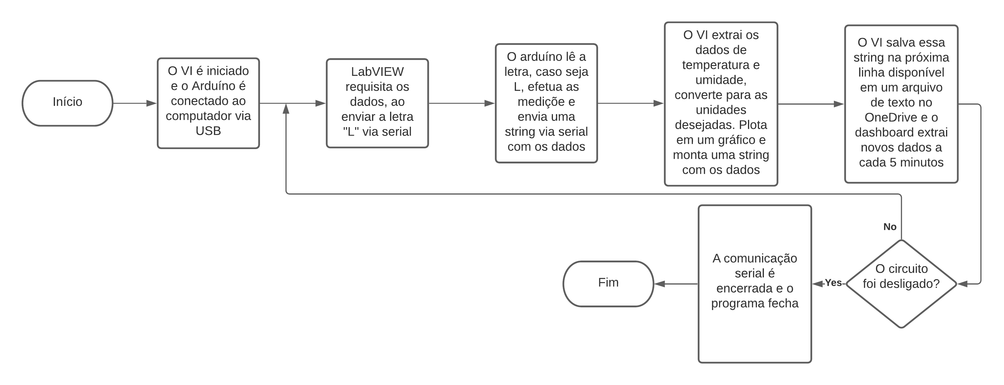
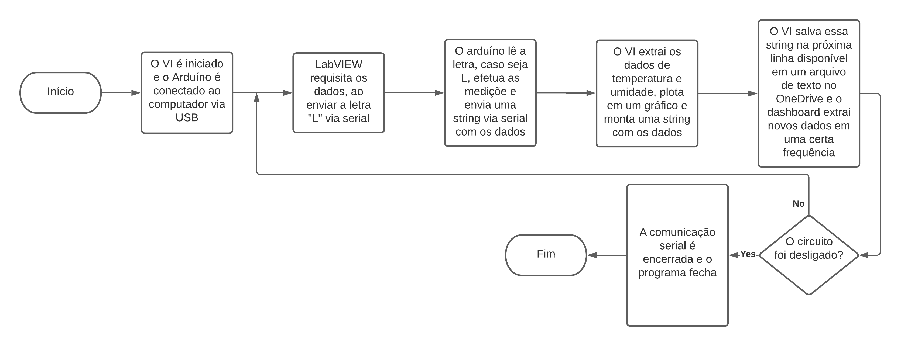
Como funciona:
9
Fonte: Autoria Própria

Slide 10
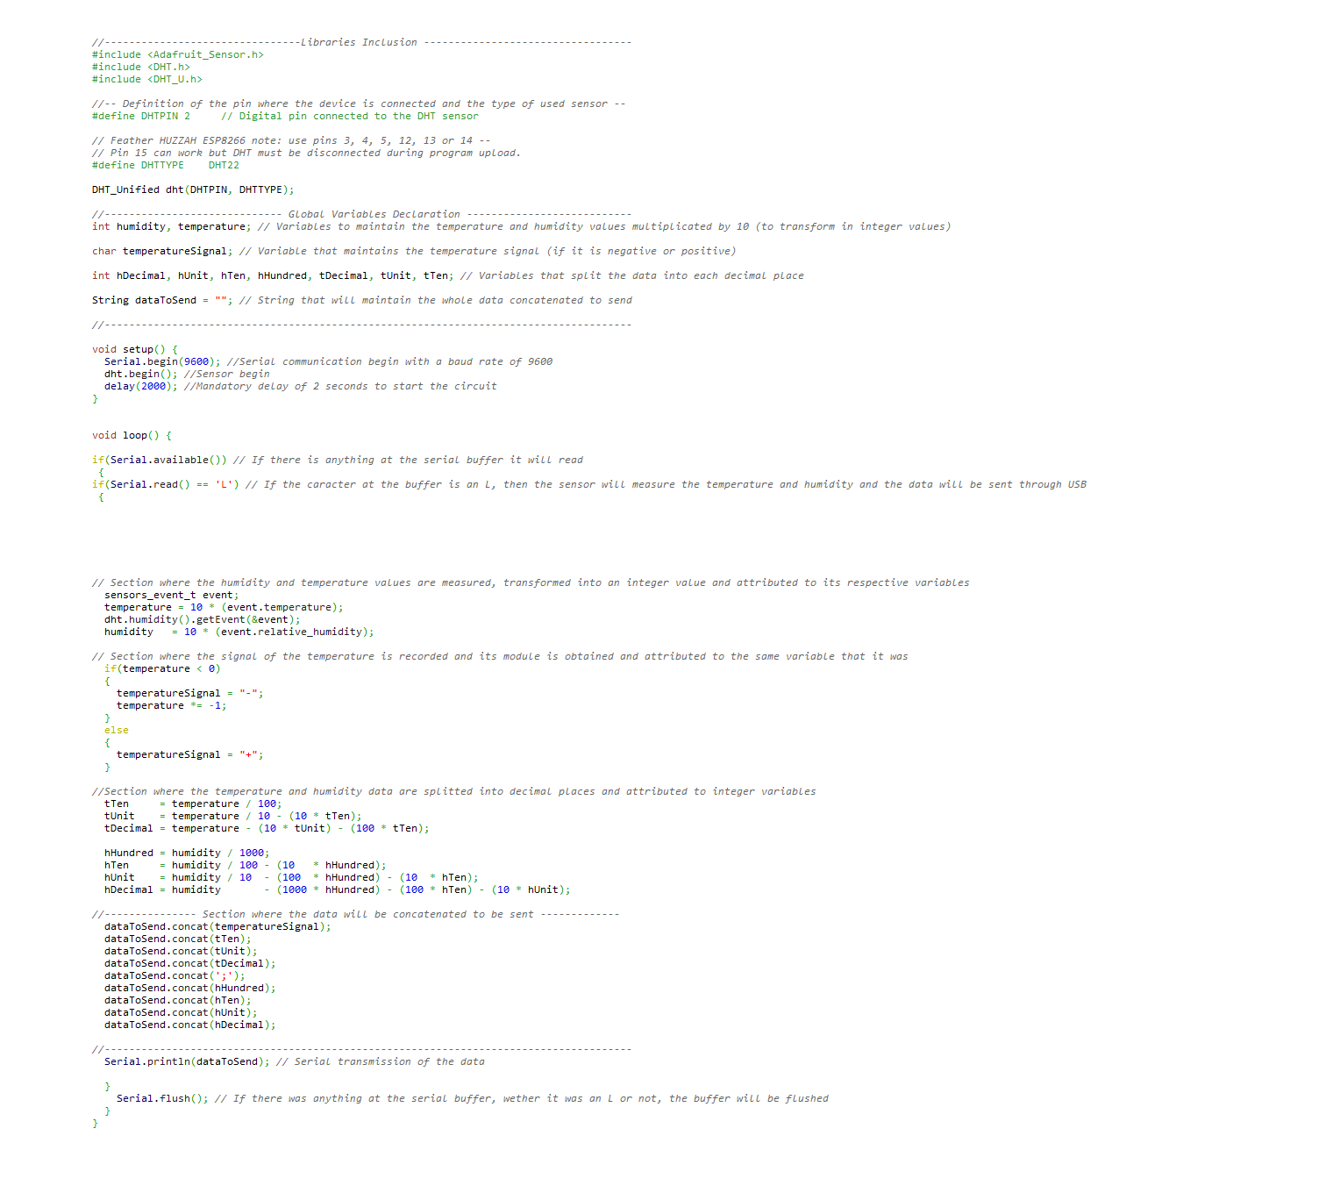
Código Arduino:
O código apresentado a seguir é o código em C++ aplicado para a leitura de dados nos sensores e envio dos mesmos para o LabVIEW
Fonte: Autoria Própria

Slide 11
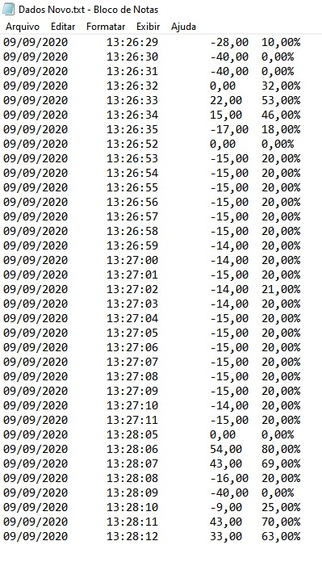
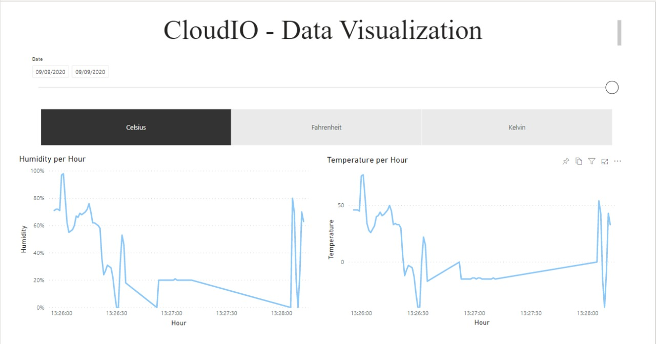
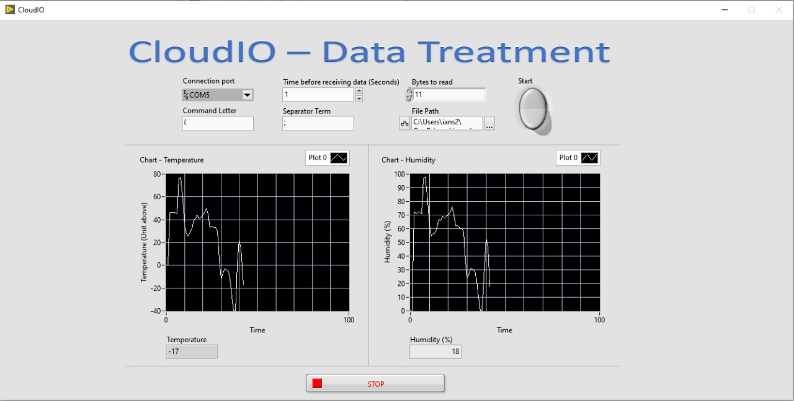
Armazenamento de Dados
Fonte: Autoria Própria
Os dados são inicialmente representados na interface do LabVIEW com dois gráficos
Os dados então são salvos no formato .txt, seguindo uma formatação específica para leitura
Por fim o Power BI interpreta os dados do arquivo de texto e exibem em uma interface simples e intuitiva
Fonte: Autoria Própria
Fonte: Autoria Própria

Slide 12
Simulação
Componente DHT22 simulado com potenciômetro
12

Slide 13
Resultados:
Resultados obtidos com a execução do projeto
13

Slide 14
Resultados - Hardware
Satisfatórios
Aplicação de baixo custo bem sucedida
Medições precisas
Ideal em ambientes comerciais e residenciais
Contras:
Adaptações de hardware necessárias

Slide 15
Resultados - Software
Funcionamento satisfatório
Funções operando como desejado
Visualização agradável
Tratamento de dados eficiente
Contras:
Utilizamos licenças gratuitas de Power BI e LabVIEW
Para critérios de comercialização, torna-se necessário o uso de licenças pagas

Slide 16
Conclusão
Considerações finais
16

Slide 17
Conclusão
Portanto, o CloudIO inclui-se no vasto mercado de sensores e alcança um nicho pouco explorado dessa área;
Busca a inclusão daqueles que não teriam condição e/ou expertise para se utilizar dessa tecnologia;
Alcançou a maior parte das metas e objetivos finais do projeto;
Ainda há muito espaço para melhorias e aprimoramentos tanto de software quanto de hardware;
É um início para a criação de um sistema de sensoriamento de temperatura e umidade de fácil utilização.

Slide 18
Possibilidades de melhorias
Implementar o uso do protocolo MQTT e um sistema de nuvem externo, possibilitando integração com os sistemas industriais existentes.
O uso de outras plataformas como o Excel para a visualização dos dados, ao invés do Power BI.
Readaptar a plataforma utilizando Raspberry Pi, barateando o projeto e tornando mais comercializável

Slide 19
Bibliografia
Lima, Ellen Lima de. Módulo de sensores para monitoramento da qualidade da água com sem fio utilizando plataforma de prototipagem. 2018. 79 f. Dissertação (mestrado) - Universidade Estadual de Feira de Santana, Programa de Pós-Graduação em Computação Aplicada, 2018. Acesso em: 08 de ago. 2020.
LIU, Thomas. Digital-output relative humidity & temperature sensor/module. Sparkfun. Disponível em: <https://www.sparkfun.com/datasheets/Sensors/Temperature/DHT22.pdf>. Acesso em: 06 de jun. 2020.
Adafruit Industries. DHT-sensor-library, 2019. Página de postagem de códigos. Disponível em: <https://github.com/adafruit/DHT-sensor-library>. Acesso em: 06 de jun. 2020.
OLIVEIRA, Euler. Como usar com Arduino – Sensor de Umidade e Temperatura DHT22 / AM2302. Blog Master Walker Shop, 2018. Disponível em: <https://blogmasterwalkershop.com.br/arduino/como-usar-com-arduino-sensor-de-umidade-e-temperatura-dht22-am2302/>. Acesso em: 06 de jun. 2020.

Slide 20
Bibliografia
MOTA, Allan. DHT11 e DHT22, Sensor de umidade e Temperatura com Arduino. Portal Vila de Silicio, 2018. Disponível em:<https://portal.vidadesilicio.com.br/dht11-dht22-sensor-de-umidade-e-temperatura/>. Acesso em: 06 de jun. 2020.
Microsoft. Microsoft Power BI Community, 2020. Tópico de fórum. Disponível em: <https://community.powerbi.com/t5/Desktop/Select-column-to-show-in-a-graph-card/m-p/1320230>. Acesso em: 24 ago. 2020.
CURBAL. Change measures using slicers in Power BI Desktop- Power BI Tips & Tricks #20, 2016. (9m13s). Disponível em: <https://www.youtube.com/watch?v=gYbGNeYD4OY>. Acesso em: 24 ago. 2020.
QUEVAUVILLIERS, Gilbert. Power BI – Using a Slicer to show different measures. FourMoo, 2019. Disponível em: <https://www.fourmoo.com/2017/11/21/power-bi-using-a-slicer-to-show-different-measures/>. Acesso em: 24 de ago. 2020.

Slide 21
Dúvidas?
21

Slide 22
OBRIGADO!
22

